Slide 1
数字识别程序
WORK REPORT
组员：张志彬 胡宇涛 杨顺程 吕贺

Slide 2
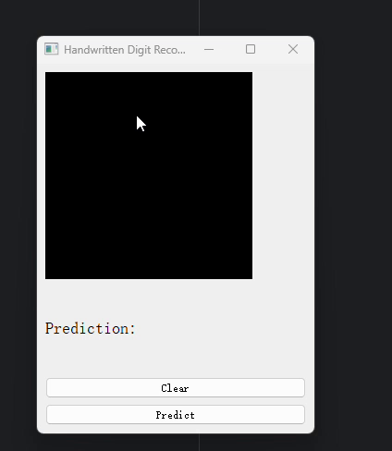

Slide 3
01
研究背景和目的
02
数据集和预处理
目录
03
模型架构
CONTENT
04
训练过程和性能评估
05
GUI展示界面

Slide 4

PART 01
研究背景和目的

Slide 5

背景以及目的
研究背景：
数字识别是计算机视觉和模式识别领域中的经典问题之一。它涉及将手写数字图像转换为对应的数字标签。随着深度学习技术的发展和应用，特别是卷积神经网络（CNN）在图像识别任务中的成功，数字识别的准确率和效率得到了显著提高。这使得数字识别在现代科技中有着广泛的应用，包括自动化文档处理、图像搜索、自动化识别等多个领域。
研究目的：
本研究的主要目的是通过实现和优化卷积神经网络（CNN）模型，实现对手写数字（如MNIST数据集）的高效识别，以及加深对卷积神经网络的了解

Slide 6
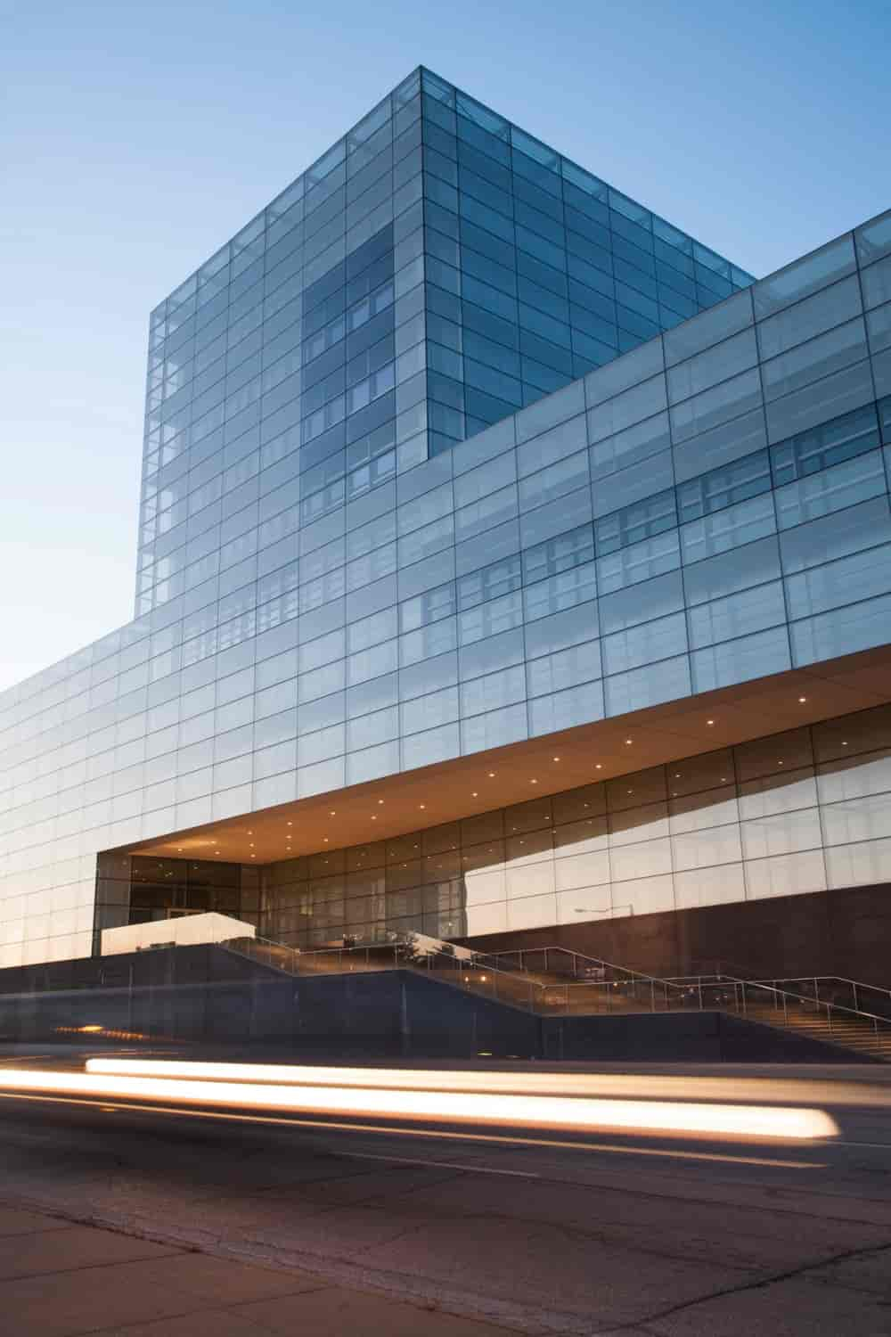
PART 02
数据集和预处理

Slide 7

介绍环境
该项目主要是依赖Python的Pytorch库来完成的，很多涉及数学公式的计算都是直接调用库里的函数来完成,成员的能力和精力确实有限
Pytorch简单介绍：
PyTorch是一个开源的Python机器学习库，基于Torch库，底层由C++实现，应用于人工智能领域，如计算机视觉和自然语言处理。

Slide 8
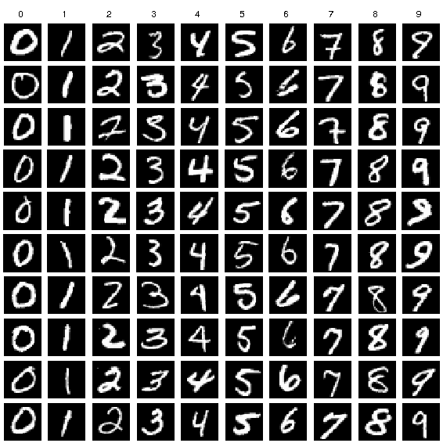
数据集和预处理
该项目所使用的数据集是MNIST手写数字数据集，是由PyTorch提供的一个内置数据集类
训练集大小：60000张手写数字图像
测试集大小：10000张手写数字图像
图像特征：所有的图像都是灰度图像，分辨率为28*28
预处理：将这些灰度图转换为二维的张量，通俗点来说就是转换为
矩阵，并将像素值从[0,255]压缩到[0,1]
我觉得主要目的是：
在使用一些激活函数或优化算法（如Adam）时，这种数值范围内的
数据更容易进行计算和优化，避免了梯度消失或爆炸等问题。
并且还减少了模型的计算复杂度，加快学习的进程

Slide 9
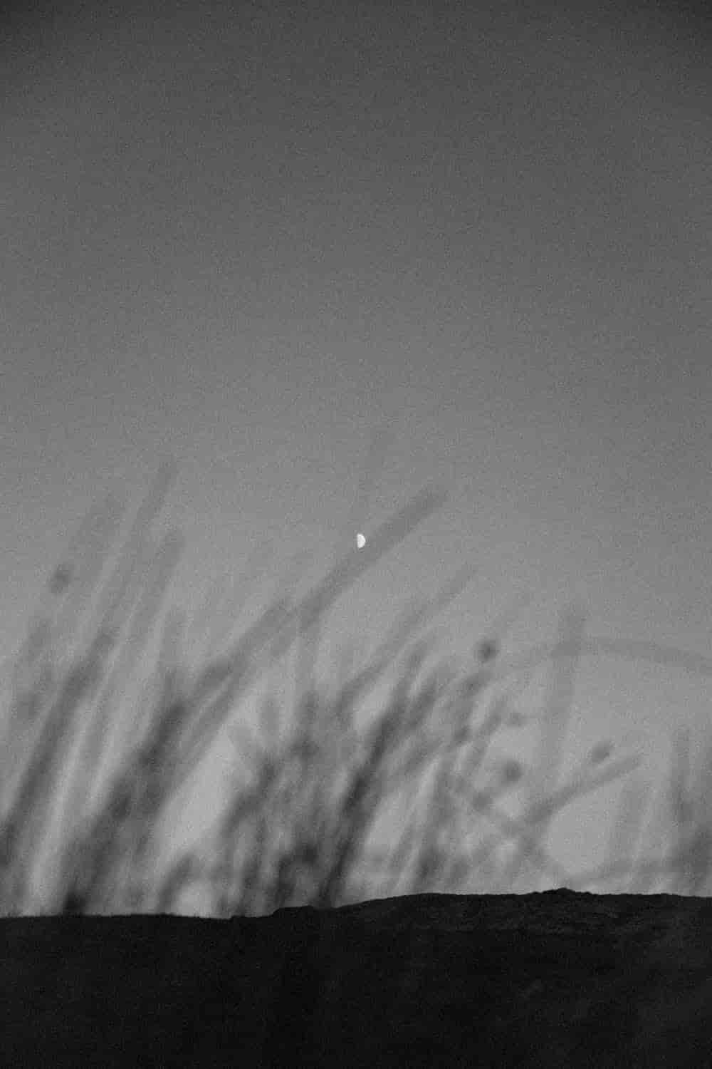
PART 03
模型架构
使用CNN（卷积神经网络）模型架构
卷积神经网络的层级结构
• 数据输入层
• 卷积计算层
• ReLU激励层
• 池化层
• 全连接层

Slide 10
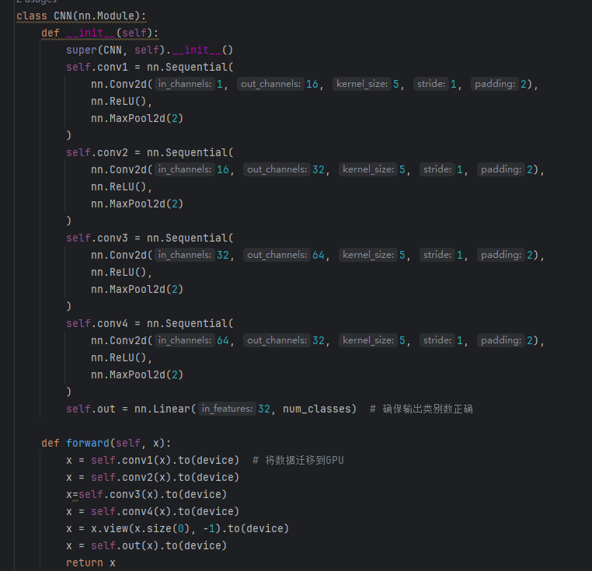
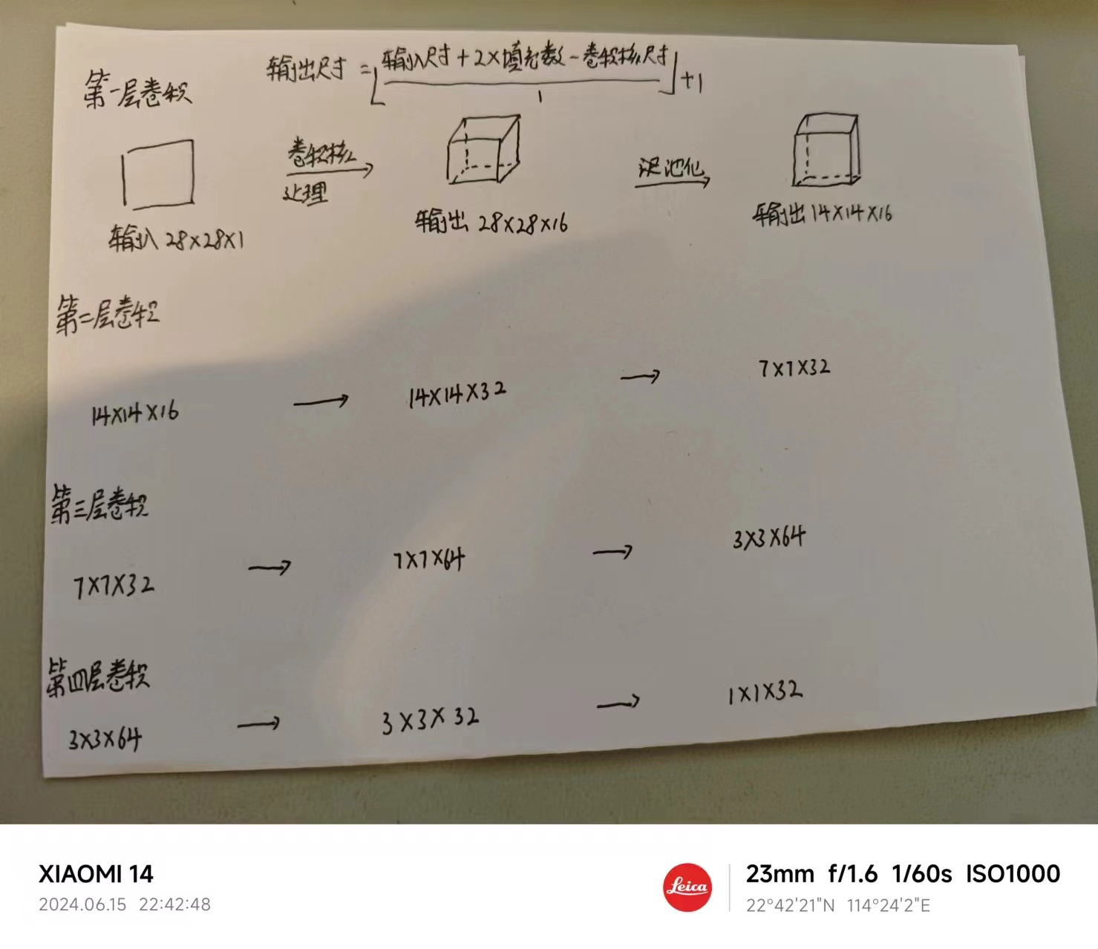
模型架构

Slide 11
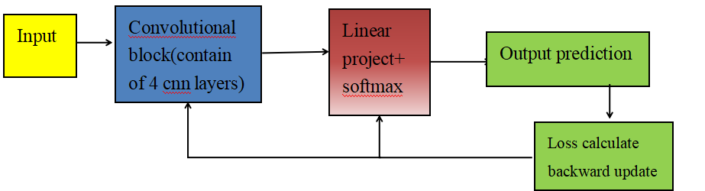

Slide 12
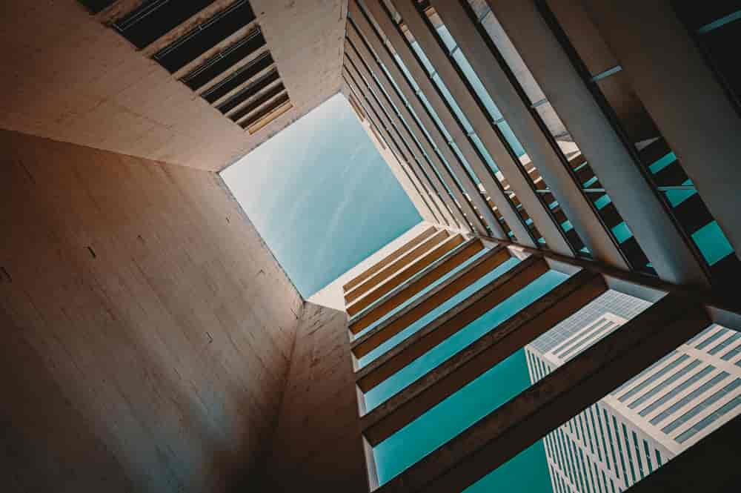
PART 04
训练过程和性能评估

Slide 13
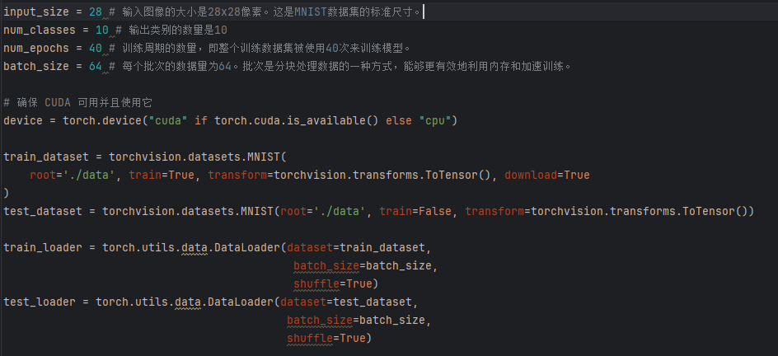
训练数据处理

Slide 14

训练数据处理
root='./data’ 指定数据存储的路径。
train=True 或 train=False 表示 加载训练集 或者 加载测试集
torchvision.transforms.ToTensor()
将图像从PIL格式或numpy数组转换为Tensor，并将像素值从[0, 255]范围缩放到[0, 1]范围。
download=True 如果数据集不存在，会从互联网下载

Slide 15
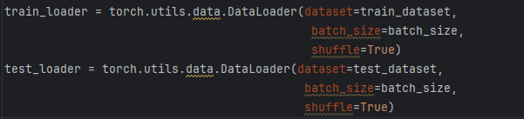
训练数据处理
train_loader 和 test_loader 是数据加载器，它们负责从数据集中按批次加载数据。
batch_size=batch_size：每个批次的数据量为64。
shuffle=True：在每个epoch开始前，数据会被随机打乱。

Slide 16
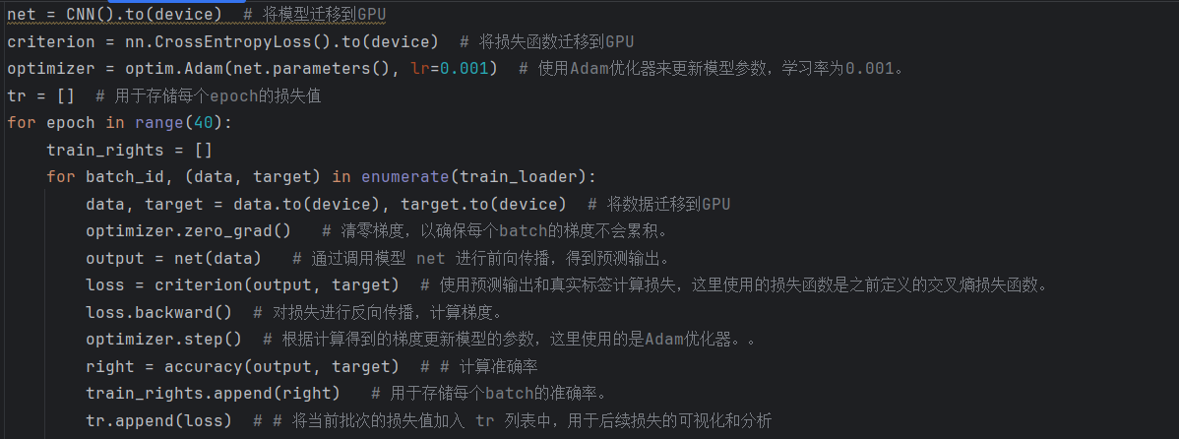
训练过程
使用PyTorch进行神经网络模型的训练过程。通过迭代 train_loader 中的每个批次数据，每次迭代执行一次前向传播、损失计算、反向传播和参数更新的操作。这种循环结构使得神经网络能够逐步优化，提高在训练数据上的预测准确率，并最终得到一个较为优化的模型。
学习率（learning rate）是一个重要的超参数，它决定了模型在每次迭代更新权重时的步长大小。

Slide 17
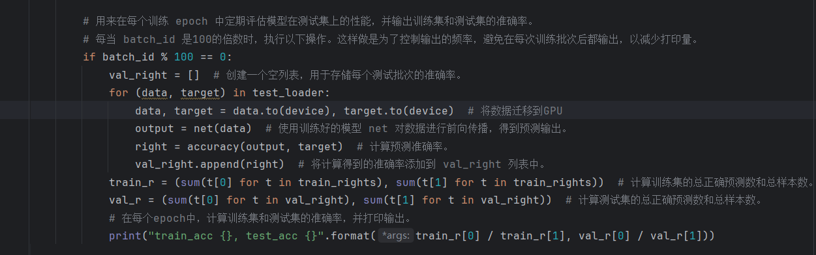
性能评估
在每个训练 epoch 中定期评估模型在测试集上的性能，并输出训练集和测试集的准确率。
每当训练到一个新的 batch_id 是100的倍数时，会评估当前模型在测试集上的性能，并打印出训练集和测试集的准确率。这种评估可以帮助监控模型的训练过程，并在必要时采取调整或优化的措施，以提高模型的泛化能力和性能。

Slide 18
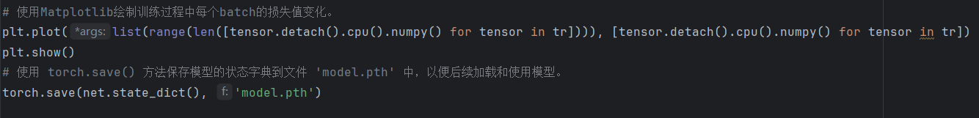
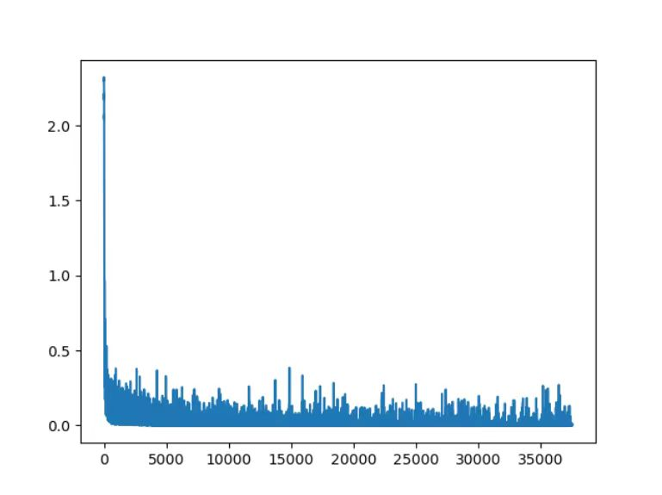
可视化并保存
绘制出训练过程中损失值的变化曲线，并将训练完成的模型状态保存到文件 'model.pth' 中，这样可以方便后续加载和使用模型。
[tensor.detach().cpu().numpy() for tensor in tr]：将训练过程中每个批次的损失值转换为 NumPy 数组，并存储在 loss_values 列表中。
list(range(len([tensor.detach().cpu().numpy() for tensor in tr])))：生成与损失值列表长度相同的迭代次数列表，用作 x 轴数据。

Slide 19
不足和改进
在未来的学习中，我们会不断的优化模型和训练的过程，
模型结构的调优：
考虑调整卷积层和池化层的参数，例如卷积核大小、步幅和填充，以及池化的类型和大小。
这些参数的选择可能会影响模型的性能和收敛速度。
学习率调度：
使用学习率调度器（如optim.lr_scheduler中的方法），根据训练的进展动态调整学习率，
以提高模型的稳定性和收敛速度。
并且尝试自己去实现一些函数来完成参数的修改，也就是掌握其中的数学方法，而不是直接调用函数。

Slide 20
PART 05
GUI界面

Slide 21
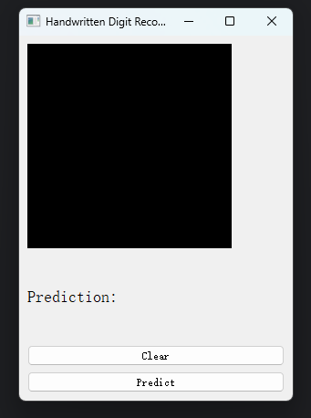
GUI界面简介
GUI界面就是我们的图形操作界面，在界面上进行描绘数字，让训练好的模型通过特定的函数转化数字为可识别的图像。
GUI界面中
黑幕布是提供用户描绘数字的；
Prediction是展示预测结果；
clear按钮是清除幕布的图像，确保幕布可以重复使用而不是一次性使用；predict按钮是预测用户描绘什么数字，当用户按下时会在prediction右侧展现预测结果。

Slide 22
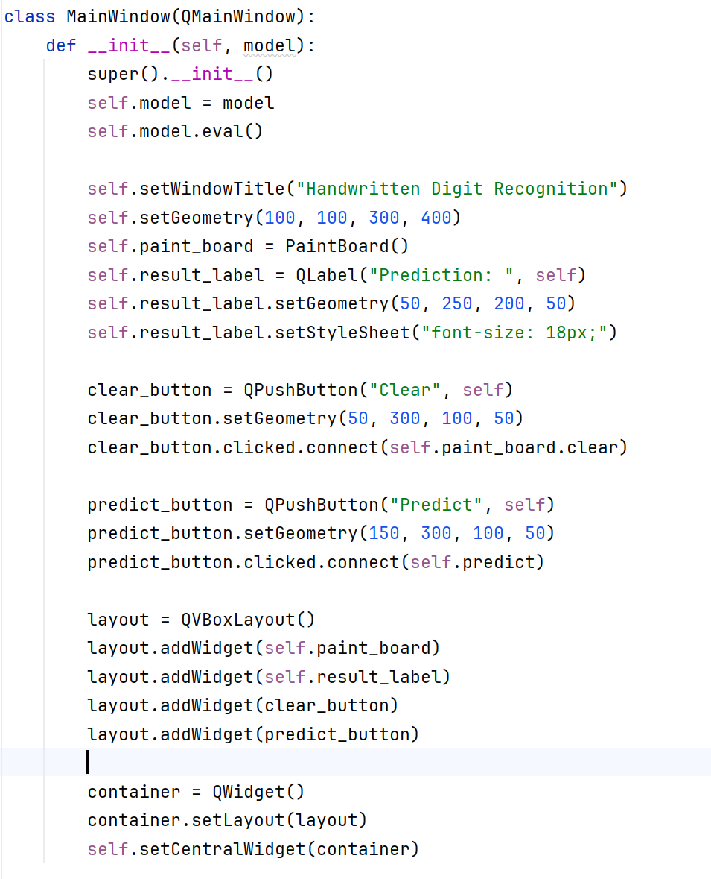
代码总览之初始化GUI界面
右侧为GUI界面的类和初始化函数，其中MainWindow类继承Qt框架的QMainWindow，用于创建应用程序的主窗口，而model参数是指已经训练好的模型，将model模型切换为评估模式后在窗口投入使用。
从上到下每个模块依次是：
导入模型并切换为评估模式；
设定GUI界面标题、幕布和预测结果位置；
在指定位置设定清除按钮；
在指定位置设定预测按钮；
创建垂直布局管理器，将上述的组件放入管理器中；
创建主容器，将垂直布局管理器放入主容器中。

Slide 23
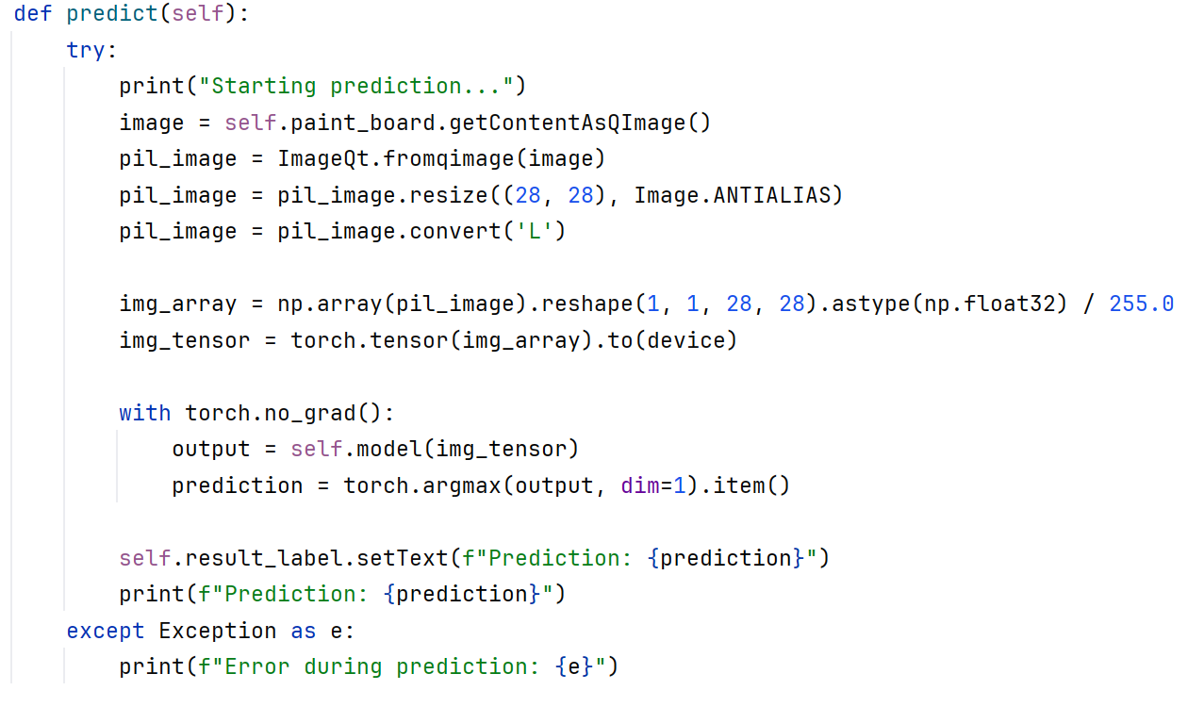
代码总览之预测函数
predict方法用于预测用户在幕布上绘制的数字，先将幕布上的内容转化为Qimage对象，再将图像调整为28x28像素大小再转换为灰度模式，作为模型的灰度输入。
随后将图像转换为NumPy数组[1,1,28,28]类型，再转为pytorch张量。
将得到的数据传给模型，让模型进行预测，将预测得到的结果展示在GUI界面上

Slide 24
谢谢观看
Work summary report
Type your content here, either by copying your text, or by text, Type your content here, either by copying your text, or by copying after the text,

